Slide 1
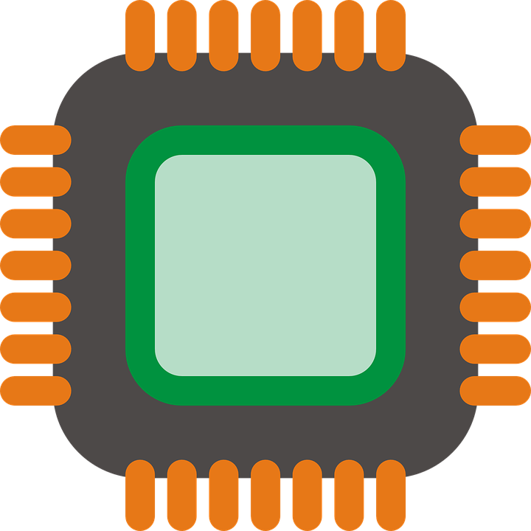
1. Ausschneiden
2. Mit Gummiband am Kopf befestigen oder mit zweitem Streifen und Klebeband zu einer Krone zusammenkleben.
CPU
Bauteilname
Bauteilname
Prozessor

Slide 2
1. Ausschneiden
2. Mit Gummiband am Kopf befestigen oder mit zweitem Streifen und Klebeband zu einer Krone zusammenkleben.
Bauteilname
Bauteilname
Speicher

Slide 3
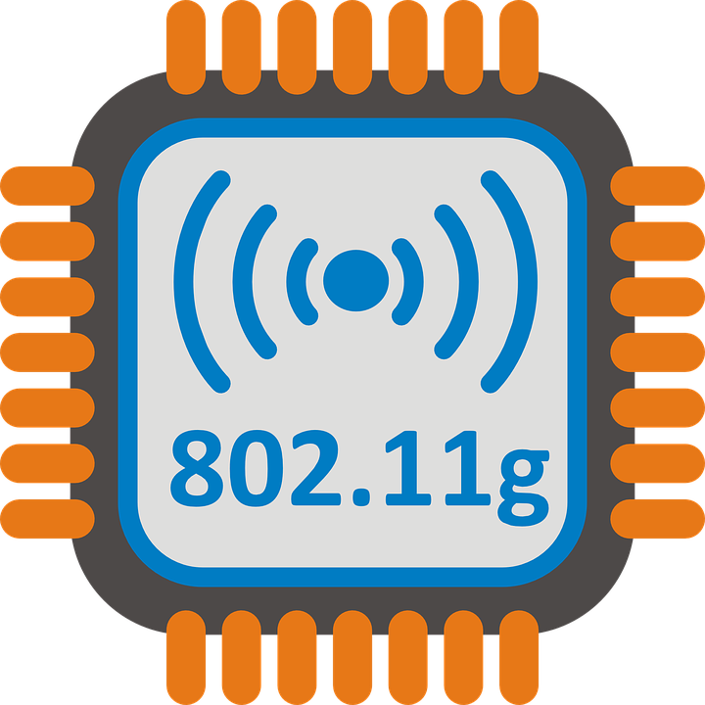
1. Ausschneiden
2. Mit Gummiband am Kopf befestigen oder mit zweitem Streifen und Klebeband zu einer Krone zusammenkleben.
NIC
Bauteilname
Bauteilname
Netzwerkkarte

Slide 4
1. Ausschneiden
2. Mit Gummiband am Kopf befestigen oder mit zweitem Streifen und Klebeband zu einer Krone zusammenkleben.
SENSOR
Bauteilname
Bauteilname
Sensor

Slide 5
1. Ausschneiden
2. Mit Gummiband am Kopf befestigen oder mit zweitem Streifen und Klebeband zu einer Krone zusammenkleben.
Bauteilname
Bauteilname
GPU
Display

Slide 6
1. Ausschneiden
2. Mit Gummiband am Kopf befestigen oder mit zweitem Streifen und Klebeband zu einer Krone zusammenkleben.
Bauteilname
Bauteilname
CMOS
Kamera

Slide 7
CPU
CMOS
GPU
SENSOR
NIC

